Slide 1
Вспомним стихи по картинкам А. Кузнецова Поссорились
Бакаева Марина Николаевна
учитель-логопед МАДОУ №310
г. Ростова-на-Дону

Slide 2
Дорогой друг!
Вспомни и расскажи, пожалуйста, родителям стихотворение А.Кузнецовой «Поссорились».
Тебе помогут в этом весёлые картинки.

Slide 3
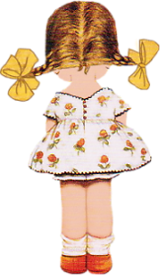
Мы поссорились с подругой и уселись по углам. Очень скучно друг без друга, Помириться нужно нам.

Slide 4
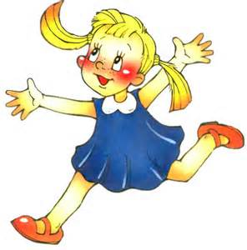
Я ее не обижала, только мишку подержала,
Только с мишкой побежала и сказала: «Не отдам!»
Не отдам!

Slide 5
Я пойду и помирюсь. Дам ей мишку, извинюсь,
Дам ей мячик, дам трамвай…

Slide 6
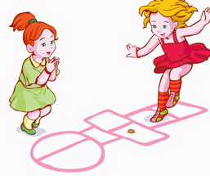
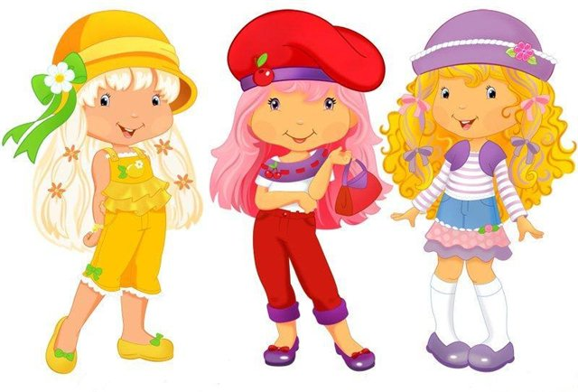
И скажу: - Играть давай!

Slide 8
Используемые ресурсы:
А. Кузнецова «Поссорились».
http://s018.radikal.ru/i519/1304/3e/4bb97ff07cca.png
http://i022.radikal.ru/1304/0b/005110753ae9.png
http://img-fotki.yandex.ru/get/4126/981986.29/0_833e9_d1cacb4b_orig
Автор шаблона: Хребтова Татьяна Владимировна,
учитель начальных классов МКОУ СОШ
ст. Евсино Искитимского района Новосибирской области

